Slide 1
計畫主持人 Clinical Trials登入流程
中文姓名
( 中、英文 )
將以上資料填寫後傳至 jylin@gate.sinica.edu.tw信箱，由IRB確認此計畫案是否已經由本院IRB審查通過。登入成功後，收件者將會收到Clinical Trials之通知郵件，再請各計畫主持人進入https://register.clinicaltrials.gov/將計畫案填寫完畢即可。

Slide 2
※PI登錄流程: 當收到 clinicaltrial.gov給之Organization、User name、Password 的信件時請 PI 至 https://register.clinicaltrials.gov/app/prs/template/Login.vm/ts/0 網址登錄您的資料，畫面如下，於此網頁輸入後

Slide 3
會出現下面畫面如下，在此畫面按 "Create "

Slide 4
當您按下"Create"後會出現下面畫面

Slide 5
點選藍色框框字體會出現小對話視窗說明資料之填寫 ，如下：

Slide 6
填寫完後按左下角”Continue”

Slide 7
”Continue”

Slide 8
”Continue”

Slide 9
”Continue”
Academia Sinica, Taiwan

Slide 10
”Continue”

Slide 11
”Continue”

Slide 12
”Continue”

Slide 13
”Continue”

Slide 14
”Continue”

Slide 15
”Continue”

Slide 16
”Continue”

Slide 17
”Continue”

Slide 18
”Continue”

Slide 19
”Continue”

Slide 20
當您按下ok時,會出現以下畫面

Slide 21
詳細檢視您登錄的資料，如出現紅色字體為登入不完全,如下:

Slide 22
若無法當次完成登錄所有資料請勿按“Complete”，請至畫面左下角按“Main Menu” 再按“Modify”畫面如下：

Slide 23
進入”Modify”網頁可檢視您剛剛編輯未完成的案子,確定資料以存在您帳號中,再按左下角” Main Menu”回至

Slide 24
按”Logout”可登出此計劃案。 如要編輯已存於您帳號內未完整的計劃案,再至”Main Menu”中按”Modify”,畫面如下： 如續編輯或修改案子,請進入”Modify”內按”Edit”即可編輯或修改案件。

Slide 25
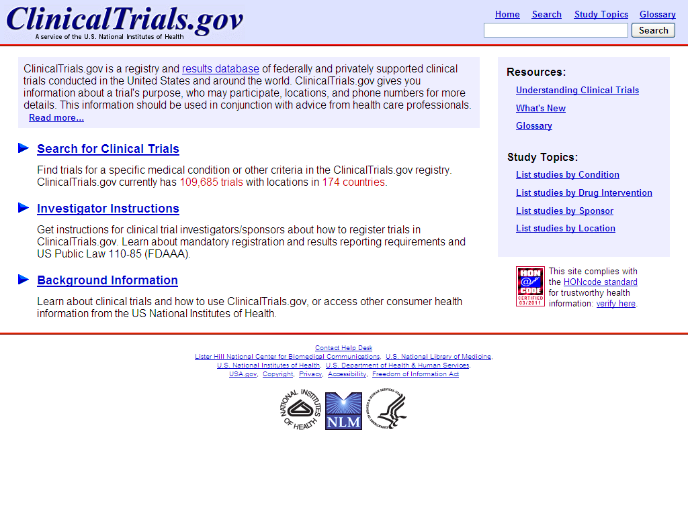
若按下”Complete”煩請通知IRB(2789-9374)，等IRB 與 ClinicalTrials 聯繫確認您的計劃案，IRB確認所有資料無誤,數天後便可於ClinicalTrials網頁http://clinicaltrials.gov/ct 查詢到您登錄的計劃案

Slide 26
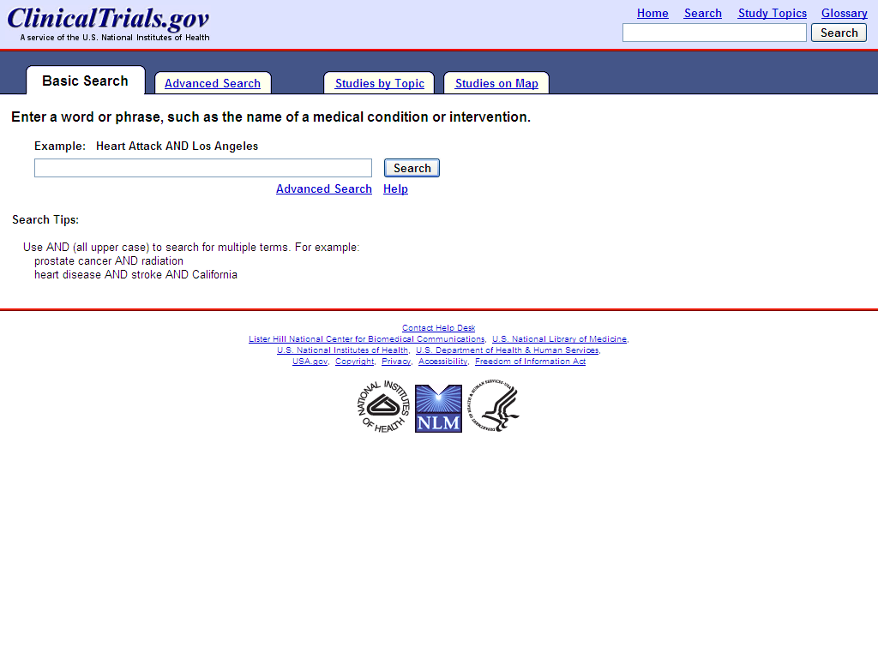
舉例: 於ClinicalTrials網頁http://clinicaltrials.gov/ct 的search框內輸入 Academia Sinica 即可查詢到您登錄的計劃案 畫面如下：

Slide 27
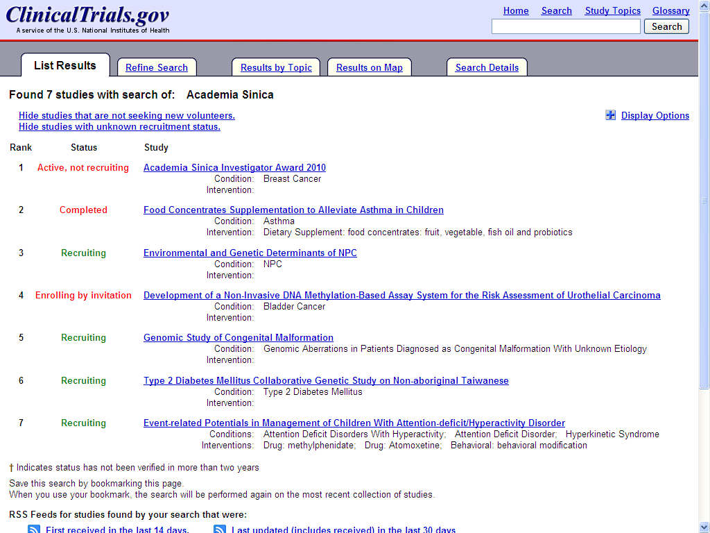
出現以下畫面時可點選欲知之案件即可檢閱相關資料

Slide 28
the end
感謝高醫IRB慷慨分享使用

